Slide 1
“开源软件杯”程序设计 --考研全知道APP
曾强辉 瞿信 胡成涛
李泽冯 周建军 张煜青
报告人：
指导老师：龚伟

Slide 2
项目内容：
我们是一个类似于知乎的考研信息展示平台，向考生提供信息渠道，帮助他们解决考研的路上的所遇到的问题。
我们通过通过类似的app和用户调查来获取需求，同时我们小组人员也有考研学生，即是开发者也是用户。
目前实现了用户的登陆注册、文本信息的显示、视频播放的自动化、实现了多用户同时登陆等功能
整个项目是多人同时开发的，我们使用github来帮着我们管理代码，记录我们开发中的所有痕迹，github地址为：https://github.com/SPURSGO/PostgraduateApp.git

Slide 3
任务分工
瞿信
李泽冯
Git仓库管理：
1 建立仓库，加入所有组员的ssh公钥，使其获得仓库的读写权限
2 创建项目的目录结构
3 进行合理的分支管理
1.项目主要界面设计和各界面逻辑上的切换
2.文本显示处理
文档编辑
3.视频显示处理
4.使用c++编写模块完成本地文档数据存取
服务端网络IO：
1.监听客户端的连接请求
2.对不同的IO事件逐一进行处理
3.设计半同步半反应堆线程池
4.使用POSIX信号量结合互斥锁模拟生产者消费者问题，完成IO任务的分配。

Slide 4
胡成涛 曾强辉
1. 客户端日历模块的编写
2. 文章模块：向服务器发送文章请求并接受数据部分
3 对客户端一些代码的修改：如增添利用OpacityMask显示原型图片
注册登陆界面设计
客户端网络IO：
1.与服务端进行连接
2.登陆
3.注册
4.接受文章 --曾强辉 胡成涛
本地数据保存：
1.保存本地状态

Slide 5
张煜青 周建军
文档编辑
部分界面设计和逻辑实现
acl库的安装
redis的安装部署
redis数据存储

Slide 6
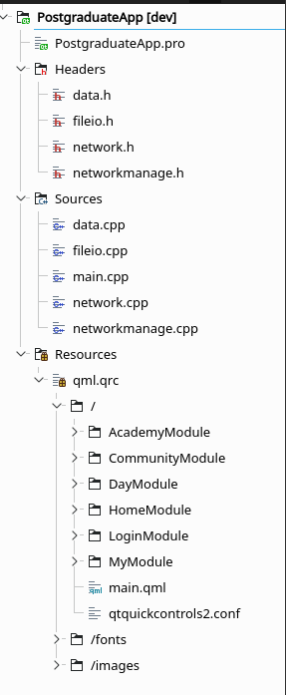
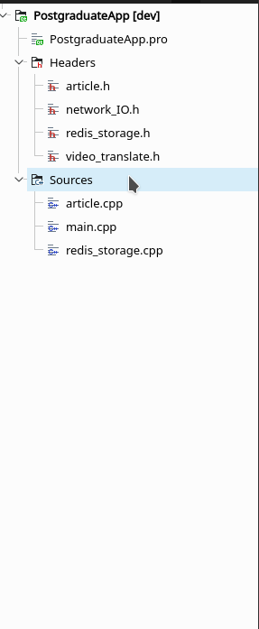
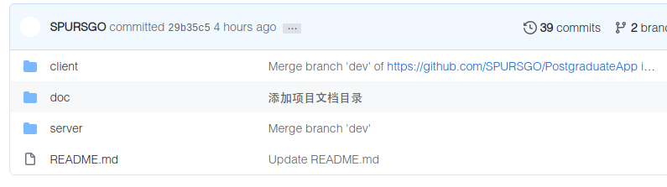
项目结构目录
客户端：
服务器端：
本项目使用了c/s 架构
1.client：存放着客户端程序
2.doc：存放开发文档及小组个人开发报告
3.server：存放服务器程序
4.README：小组成员名单及项目注意事项
项目结构目录：
github上的结构目录：

Slide 7
项目重点难点：
服务端网络IO：
IO多路复用模型
半同步半反应堆线程池设计
共享资源——客户请求队列
客户端网络IO：
用户登陆/注册
文件数据传输

Slide 8
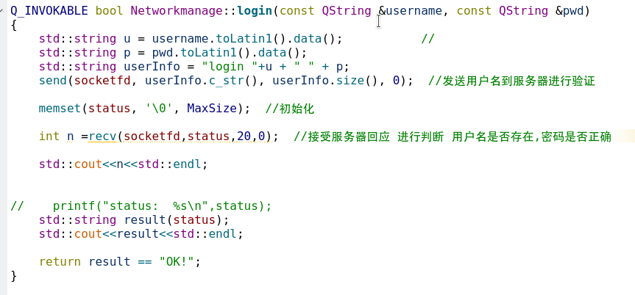
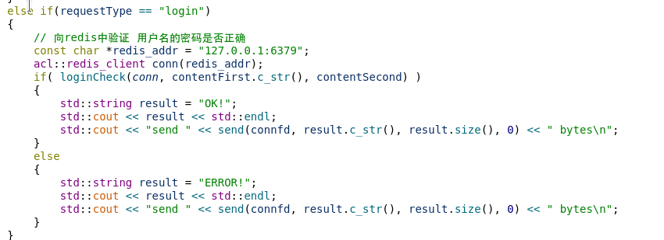
核心代码展示：
用户登陆客户端相关代码：
用户登陆服务端相关代码：

Slide 9
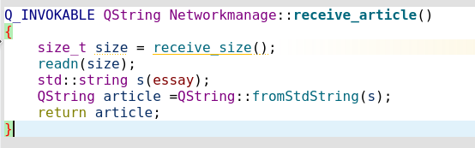
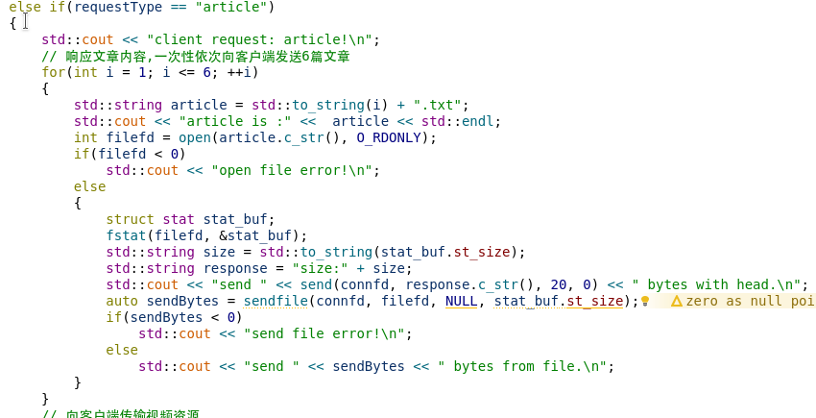
文章传输部分代码：

Slide 10
项目总结：
本项目经历远景分析、可行性分析、确认用户对象、需求捕获、整体设计、详细设计、代码实现，集成测试等阶段，完成了部分详细设计中的功能其中包括用户注册/登陆，多线程的开发、信息数据的浏览，视频的自动化调节等，这些功能的完成离开不团队的配合。在项目开发中遇到的技术难点，通过查阅资料，相互探讨来解决的，但我们需要继续努力。

Slide 11
谢谢倾听！

